Slide 1
GT Portfolio - Réunion 1 – 08 06 21
Objectif du groupe
- définir les liens et spécificités des démarches PPP et Portfolio - élaborer un cadre général de présentation de la démarche Portfolio
qui permettra l'accompagnement des collègues et des étudiants - recenser les outils disponibles pour mettre en œuvre cette démarche - définir les modalités d'évaluation du Portfolio communes à toutes
les spécialités, en fonction du cadre donné par vos ACD respectives

Slide 2
ODJ de la réunion 1
Tour de table
Cadrage commun - Etat des lieux horaires PN
Etat des lieux des besoins
Eléments sur le portfolio
Eléments de bibliographie à consulter
Objectif pour la réunion 2
Calendrier

Slide 4
Spécialité/Département Contact Réponse enquète GT du 8

Slide 5
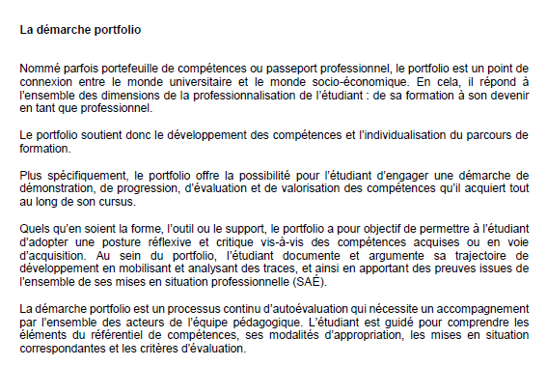
2 Cadrage commun => en objectif pas en heures Extrait de l’annexe 1

Slide 6
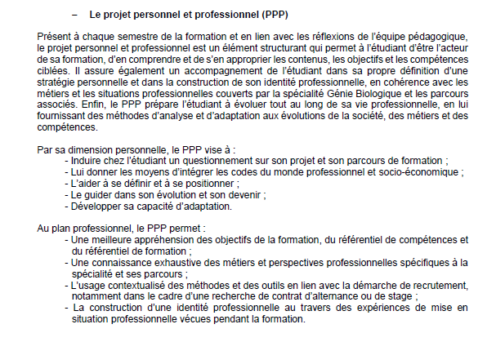

Slide 7
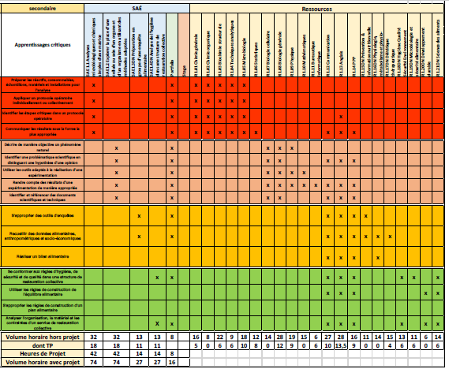
2 Etat des lieux horaires PN
Où aller chercher les infos
Ex du PN Gbio S1
Portfolio dans les SAE
et PPP = ressource 1.14

Slide 8
Ex PN BUT Gbio

Slide 9
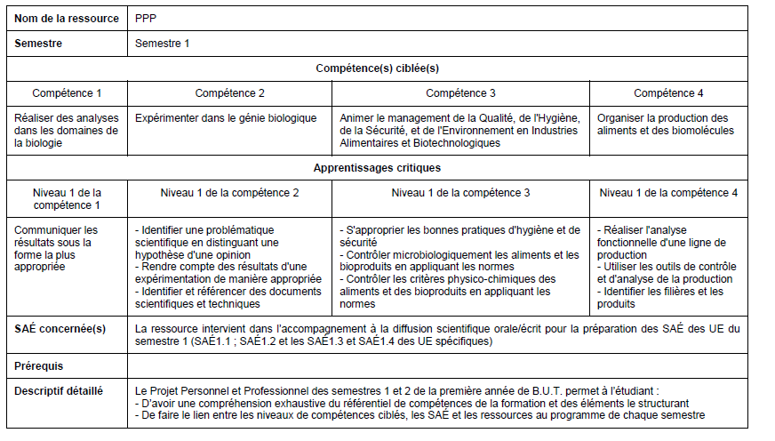
Fiche descriptive de la ressource

Slide 10
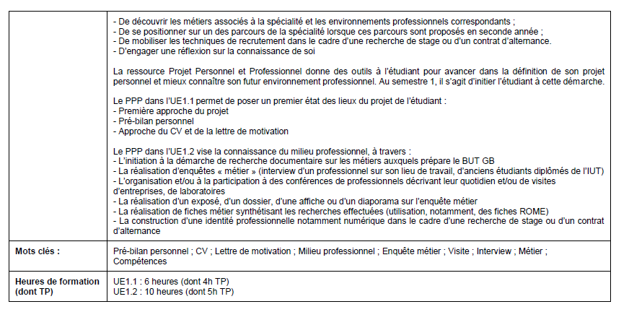

Slide 11
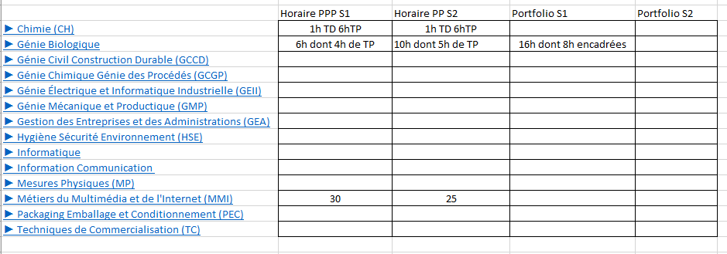

Slide 12
3. Etat des lieux des besoins
Découvrir les différents outils ( Mind View, Karuta , PEC, Mahara….)
Evaluation, grille d’évaluation
contenu: ordre de la rédaction ordre de description et preuves
Accompagnement , séminaires traces
Maintien des systèmes actuels sur 3 ans?
Comment disséminer les éléments dans les équipes pédagogiques?

Slide 13
4. Eléments sur le portfolio
3 vidéos du LABSET
Video 1 : Introduction et cadre de référence à l'APC
https://www.youtube.com/watch?v=mT3j6dpnjtI&t=17s
Video 2 : Développer et évaluer des compétences
https://www.youtube.com/watch?v=Va0Khkg57XM
Video 3 : Comment organiser ces nouveaux programmes ?
https://www.youtube.com/watch?v=b7xjV0NowsY
Portfolio dans la vidéo 2 à 20’ ( présentation ) 47’ ( Accompagnement)

Slide 18
CRITERES D’EVALUATION DE LA COMPETENCE
Prise en compte des apprentissages critiques et des composantes essentielles
Analyse réflexive sur la démarche et la qualité des résultats
Capacité à transposer la compétence dans d’autres contextes ( familles de situation)

Slide 21
Ca n’est pas un Portfolio de présentation des compétences comme en PPP?
Quel portfolio pour le PPP? UN onglet de l’autre avec sélection des compétences? un autre en parallèle?
Nécessite de concevoir une grille d’évaluation du Portfolio d’apprentissage et d’évalutaion
Si possible assez générique
Soutenance? une fois en fin de semestre? d’année?
5 Eléments de bibliographie à consulter
2 Articles de Marianne POUMAY dans l’espace documentaire de la liste de diffusion
Enrichissement collectif de cet espace documentaire
6 Objectif pour la réunion 2
bilan des hres et coeff par spécialité
s’approprier biblio
Voir Si Eric Giraudin peut présenter Karuta
Video de claire sur Karuta dans espace partagé
7 Calendrier
Doodle envoyé semaine prochaine

